Slide 1

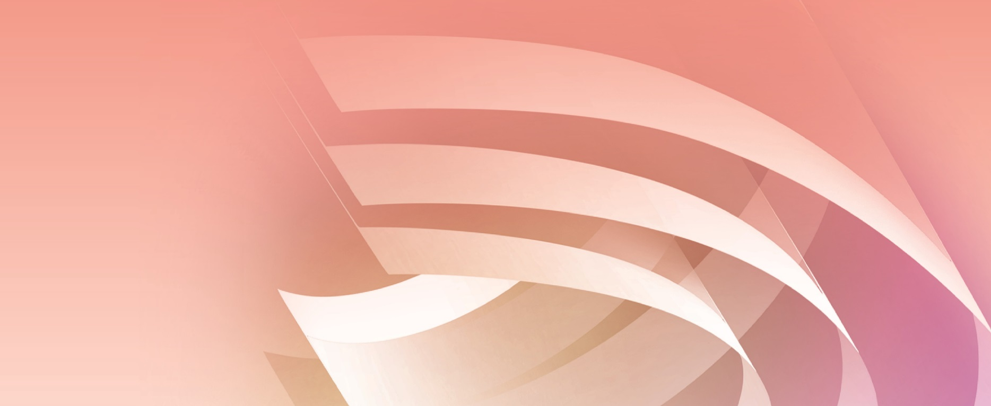
马克思主义中国化时代化的
历史进程与理论成果
第一讲 导论

Slide 2

问题
马克思主义如何传入中国？中国为什么会选择了马克思主义？
马克思主义中国化时代化如何提出？为何要强调马克思主义中国化时代化？
究竟什么是马克思主义中国化时代化，其实质如何把握？
马克思主义中国化时代化经历了哪些历史阶段？如何理解马克思主义中国化时代化的理论成果之间的关系？
如何学习中国化时代化的马克思主义？

Slide 3



一、马克思主义如何传入中国？

Slide 4
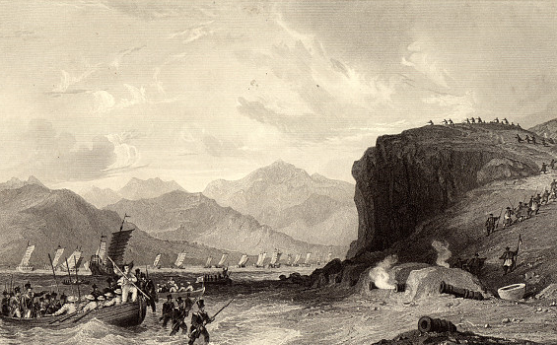
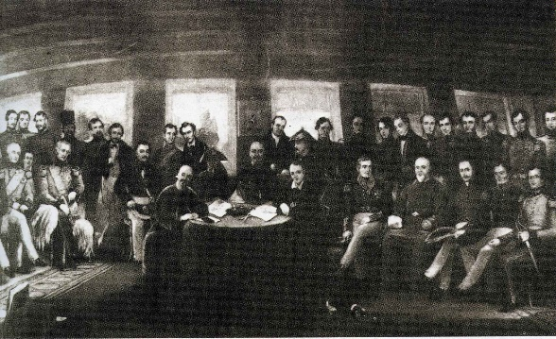
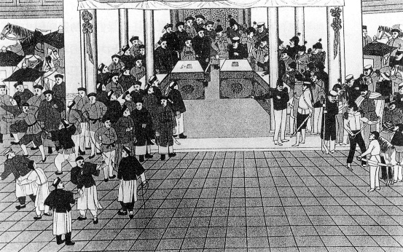
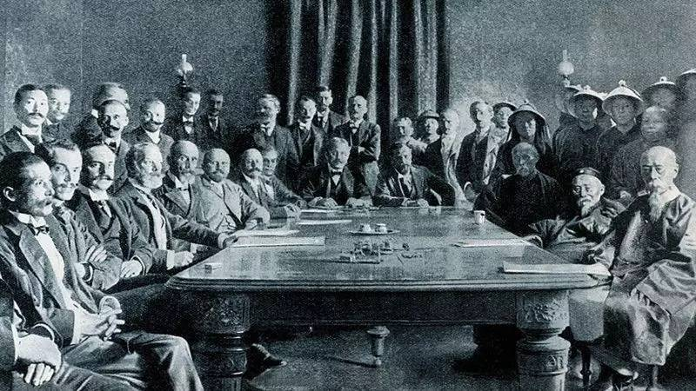
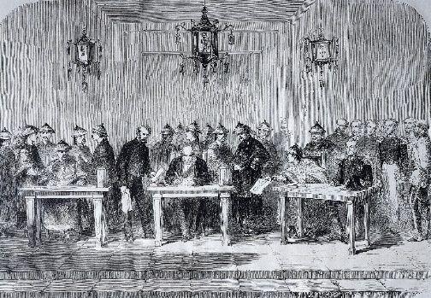
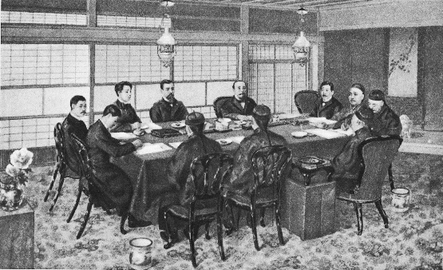
一、马克思主义如何传入中国？
1840年鸦片战争以后，由于西方列强的入侵和封建统治的腐败，中国逐步成为半殖民地半封建社会，国家蒙辱、人民蒙难、文明蒙尘，中华民族遭受了前所未有的劫难。
1842年
《南京条约》
1860年
《北京条约》
1901年
《辛丑条约》
1858年
《天津条约》
1895年
《马关条约》

Slide 5
迫切需要新的思想
引领救亡运动
迫切需要新的组织
凝聚革命力量

Slide 6

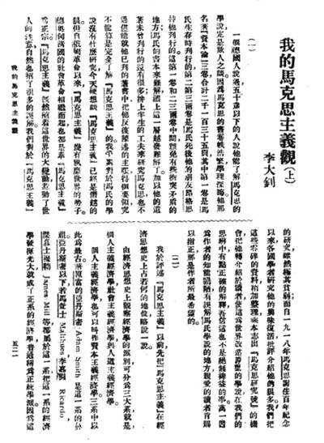
历史的选择、必然的选择
十月革命一声炮响，为中国送来了马克思列宁主义，给苦苦探寻救亡图存出路的中国人民指明了前进方向、提供了全新选择。
中国选择马克思主义是在东、西两大文明激烈碰撞的时代背景下，为解救中国人民于水火，摆脱亡国灭种的危机，在各种社会思潮的反复比较中作出的最终选择。

Slide 7
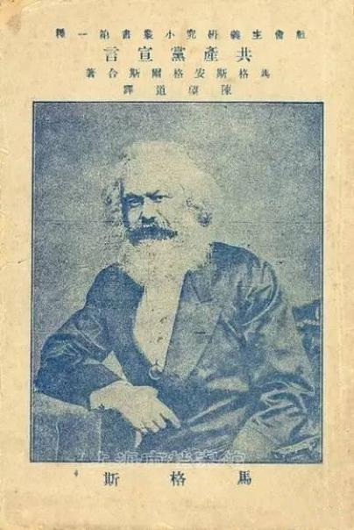
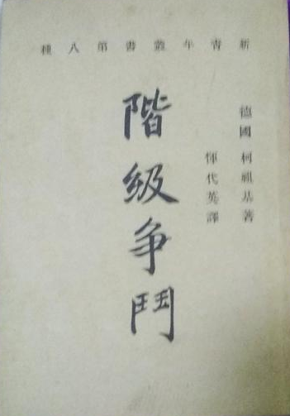
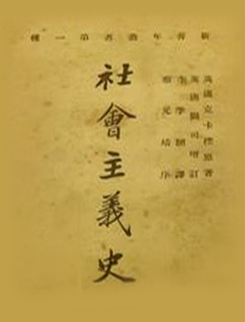
毛泽东也是在不断学习和革命实践的过程中，认识到只有马克思主义、只有社会主义才能救中国的深刻道理，从而实现了向马克思主义者的转变。
1936年，毛泽东在延安接受斯诺采访，回顾了自己确立马克思主义信仰思想历程：“我第二次到北京期间，读了许多关于俄国情况的书。我热心地搜寻那时候能找到的为数不多的用中文写的共产主义书籍。有三本书特别深地铭刻在我的心中，建立起我对马克思主义的信仰。我一旦接受了马克思主义对历史的正确解释以后，我对马克思主义的信仰就没有动摇过。”

Slide 8
二、马克思主义为什么要中国化时代化？

Slide 9


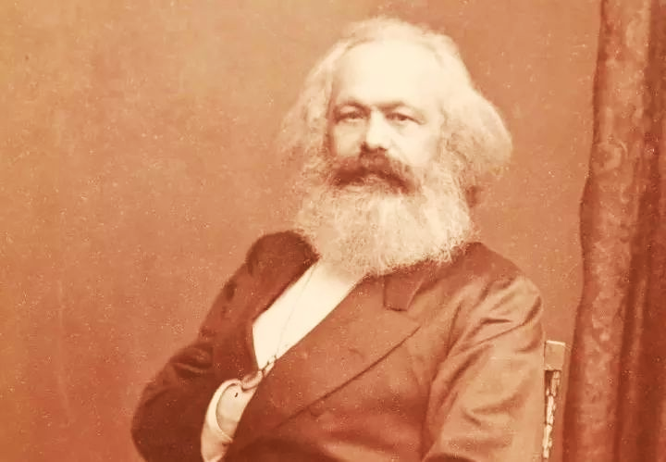
焦点问题
马克思主义既然是科学的理论，是当时中国人选择的救国救民的真理，那么，按照它的理论照着做就行了，为什么还要马克思主义中国化时代化？
马克思

Slide 10
二、马克思主义为什么要中国化时代化？
找到了马克思主义这个崭新的思想武器，并不意味着就能够自然而然地解决中国革命所面临的问题。
把马克思主义教条化，把共产国际决议和苏联经验神圣化，中国革命遭受严重挫折。

Slide 11

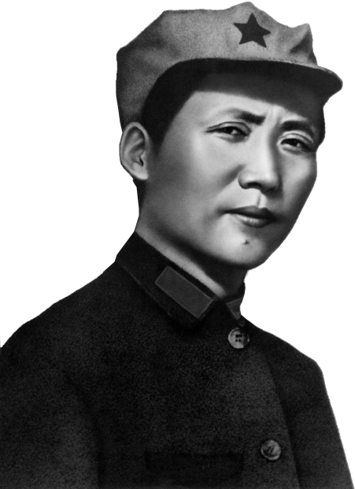

马克思主义必须中国化才能落地生根、本土化才能深入人心。 以毛泽东同志为主要代表的中国共产党人逐渐认识到，面对中国的特殊国情，不能教条式地对待马克思列宁主义，必须从中国实际出发，实现马克思主义中国化。

Slide 12

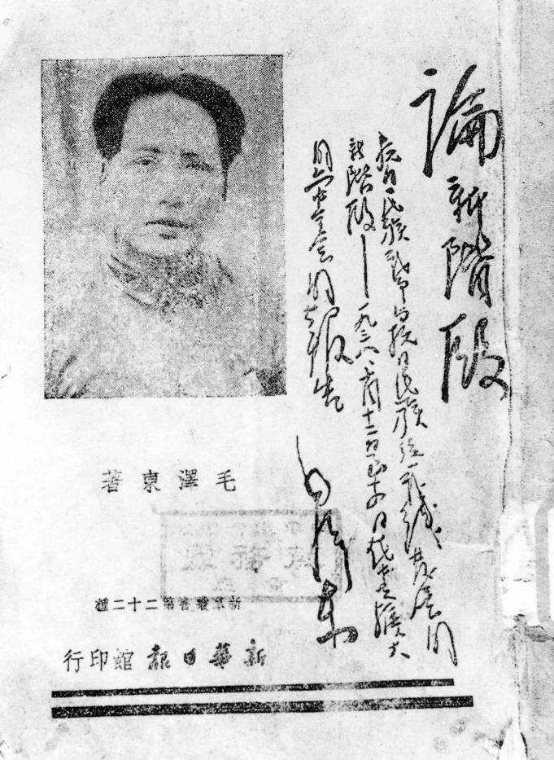
1938年，毛泽东在党的六届六中全会上作了《论新阶段》的报告
“没有抽象的马克思主义，只有具体的马克思主义。······马克思主义的中国化，使之在其每一表现中带着中国的特性，即是说，按照中国的特点去应用它，成为全党亟待了解并亟须解决的问题。”
标志着“马克思主义中国化”这一命题的正式提出

Slide 13
二、马克思主义为什么要中国化时代化？
马克思主义中国化同时包含着与时代特征相结合即马克思主义时代化的意蕴。“马克思主义时代化”的命题，是随着马克思主义中国化历史进程的展开而提出来的。党的十八大以来，中国共产党一直强调要推进马克思主义中国化时代化。2022年，党的二十大明确把“不断谱写马克思主义中国化时代化新篇章”作为当代中国共产党人的庄严历史责任，提出继续推进马克思主义中国化时代化的新要求。

Slide 14
二、马克思主义为什么要中国化时代化？
推进马克思主义中国化时代化，是马克思主义理论本身发展的内在要求。作为洞察时代、引领时代的学说，马克思主义只有正确运用于实践并在实践中不断发展才能体现其科学性，彰显其强大力量，始终保持蓬勃生机和旺盛活力。
推进马克思主义中国化时代化，是解决中国实际问题的客观需要。要在中国发挥指导作用，就必须中国化时代化。只有与中国国情相结合、与时代发展同进步，马克思主义才能真正解决中国的实际问题。
历史和现实反复证明，马克思主义只有中国化时代化才能在中国大地上闪耀真理光芒，也只有实现中国化时代化才能救中国、发展中国，才能实现中华民族的伟大复兴。

Slide 15
三、什么是“马克思主义中国化时代化”？

Slide 16

三、什么是“马克思主义中国化时代化”？
马克思主义中国化时代化，就是立足中国国情和时代问题，坚持把马克思主义基本原理同中国具体实际相结合、同中华优秀传统文化相结合，深入研究和解决中国革命、建设、改革不同历史时期的实际问题，真正搞懂面临的时代课题，不断吸收新的时代内容，科学回答时代提出的重大理论和实践课题，创造新的理论成果。

Slide 17
三、什么是“马克思主义中国化时代化”？
1、运用马克思主义的立场、观点和方法，观察时代、把握时代、引领时代，解决中国革命、建设、改革中的实际问题。
2、总结和提炼中国革命、建设、改革的实践经验并将其上升为理论，不断丰富和发展马克思主义的理论宝库，赋予马克思主义以新的时代内涵。
3、运用中国人民喜闻乐见的民族语言来阐述马克思主义，使其植根于中华优秀传统文化的土壤之中，具有中国特色、中国风格、中国气派。

Slide 18
三、什么是“马克思主义中国化时代化”？
推进马克思主义中国化时代化是一个追求真理、揭示真理、笃行真理的过程。
准确把握马克思主义中国化时代化的科学内涵，要求做到坚持马克思主义与发展马克思主义相统一。
坚持和发展马克思主义，必须同中国具体实际相结合、同中华优秀传统文化相结合。

Slide 19
四、马克思主义中国化时代化经历了
哪几个历史阶段？

Slide 20
马克思主义中国化时代化的历史进程
时间 | 历史分期 | 历史成就
1921—1949年 | 新民主主义革命时期 | 创造了新民主主义革命的伟大成就，为实现中华民族伟大复兴创造根本社会条件
1949—1978年 | 社会主义革命和建设时期 | 创造了社会主义革命和建设的伟大成就，为实现中华民族伟大复兴奠定根本政治前提和制度基础
1978—2012年 | 改革开放和社会主义现代化建设新时期 | 创造了改革开放和社会主义现代化建设的伟大成就，为实现中华民族伟大复兴提供充满新的活力的体制保证和快速发展的物质条件
2012年至今 | 中国特色社会主义新时代 | 创造了新时代中国特色社会主义的伟大成就，为实现中华民族伟大复兴提供了更为完善的制度保证、更为坚实的物质基础、更为主动的精神力量

Slide 21


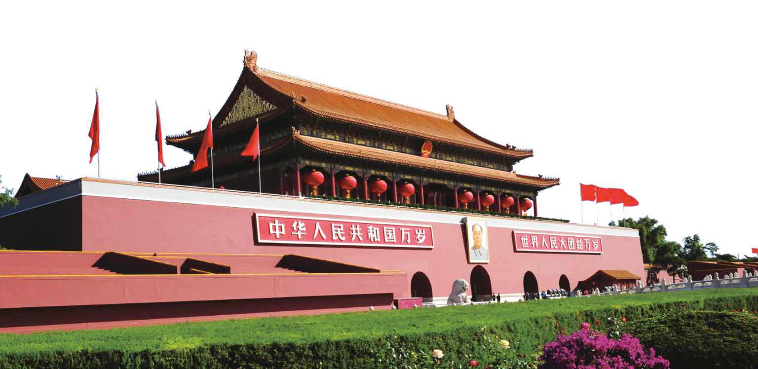

在革命和建设的长期实践中
在新民主主义革命时期，以毛泽东同志为主要代表的中国共产党人，创立了毛泽东思想。在社会主义革命和建设时期，提出关于社会主义建设的一系列重要思想，结合新的实际丰富和发展了毛泽东思想。毛泽东思想是马克思主义中国化时代化的第一次历史性飞跃。

Slide 22

党的十一届三中全会以后
以邓小平同志为主要代表的中国共产党人，团结带领全党全国各族人民，深刻总结新中国成立以来正反两方面经验，围绕什么是社会主义、怎样建设社会主义这一根本问题，借鉴世界社会主义历史经验，创立了邓小平理论，成功开创了中国特色社会主义。

Slide 23
党的十三届四中全会以后
以江泽民同志为主要代表的中国共产党人，团结带领全党全国各族人民，坚持党的基本理论、基本路线，加深了对什么是社会主义、怎样建设社会主义和建设什么样的党、怎样建设党的认识，形成了“三个代表”重要思想，成功把中国特色社会主义推向二十一世纪。

Slide 24
党的十六大以后
以胡锦涛同志为主要代表的中国共产党人，团结带领全党全国各族人民，在全面建设小康社会进程中推进实践创新、理论创新、制度创新，深刻认识和回答了新形势下实现什么样的发展、怎样发展等重大问题，形成了科学发展观，成功在新形势下坚持和发展了中国特色社会主义。

Slide 25
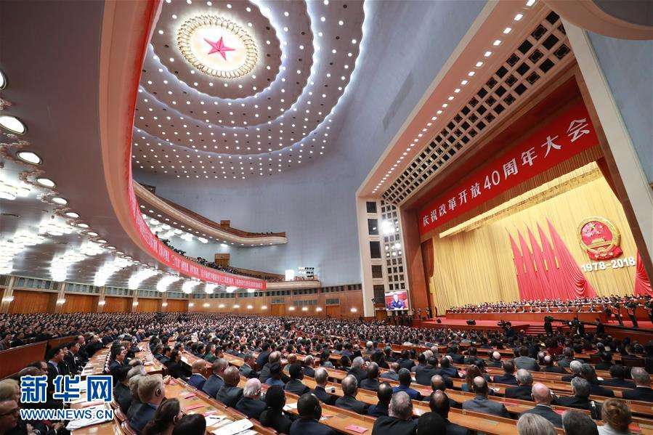
在改革开放和社会主义现代化建设新时期，中国共产党坚持以理论创新引领事业发展，从新的实践和时代特征出发坚持和发展马克思主义，科学回答了建设中国特色社会主义的发展道路、发展阶段、根本任务、发展动力、发展战略、政治保证、祖国统一、外交和国际战略、领导力量和依靠力量等一系列基本问题，形成中国特色社会主义理论体系，实现了马克思主义中国化时代化新的飞跃。

Slide 26
党的十八大以来
中国特色社会主义进入新时代，以习近平同志为主要代表的中国共产党人，系统回答了新时代坚持和发展什么样的中国特色社会主义、怎样坚持和发展中国特色社会主义，建设什么样的社会主义现代化强国、怎样建设社会主义现代化强国，建设什么样的长期执政的马克思主义政党、怎样建设长期执政的马克思主义政党等重大时代课题，提出一系列原创性的治国理政新理念新思想新战略，创立了习近平新时代中国特色社会主义思想，实现了马克思主义中国化时代化新的飞跃。

Slide 27
四、马克思主义中国化时代化经历了哪几个历史阶段？
实践证明，中国共产党为什么能，中国特色社会主义为什么好，归根到底是马克思主义行，是中国化时代化的马克思主义行。
马克思主义中国化时代化不断取得成功，使马克思主义以崭新形象展现在世界上，使世界范围内社会主义和资本主义两种意识形态、两种社会制度的历史演进及其较量发生了有利于社会主义的重大转变。
马克思主义的科学性和真理性在中国得到充分检验，马克思主义的人民性和实践性在中国得到充分贯彻，马克思主义的开放性和时代性在中国得到充分彰显。

Slide 28
五、马克思主义中国化时代化理论成果
之间有何关系？

Slide 29
五、马克思主义中国化时代化理论成果之间有何关系？
在马克思主义中国化时代化的历史进程中，产生了毛泽东思想、邓小平理论、“三个代表”重要思想、科学发展观、习近平新时代中国特色社会主义思想。

Slide 30
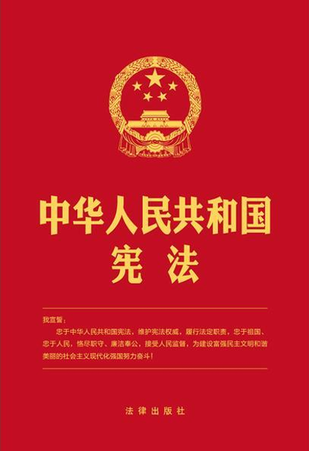
马克思列宁主义
“三个代表”重要思想
共同确立
为国家指导思想
毛泽东思想
科学发展观
邓小平理论
习近平新时代
中国特色社会主义思想

Slide 31
五、马克思主义中国化时代化理论成果之间有何关系？
毛泽东思想是马克思列宁主义在中国的创造性运用和发展，是被实践证明了的关于中国革命和建设的正确的理论原则和经验总结，是中国共产党集体智慧的结晶。
改革开放以来创立的中国特色社会主义理论体系是指导党和人民沿着中国特色社会主义道路实现中华民族伟大复兴的正确理论，是立于时代前沿、与时俱进的科学理论。邓小平理论是中国特色社会主义理论体系的开篇之作；“三个代表”重要思想推动了中国特色社会主义理论体系的跨世纪发展；科学发展观实现了中国特色社会主义理论体系在新世纪的新发展。
习近平新时代中国特色社会主义思想，谱写了新时代中国特色社会主义新篇章。

Slide 32
五、马克思主义中国化时代化理论成果之间有何关系？
一脉相承又与时俱进的关系
一方面，毛泽东思想所蕴含的马克思主义的立场、观点和方法，为中国特色社会主义理论体系提供了基本遵循。
另一方面，中国特色社会主义理论体系在新的历史条件下进一步丰富和发展了毛泽东思想。
毛泽东思想和中国特色社会主义理论体系，都是马克思列宁主义在中国的运用和发展，都以独创性的理论成果丰富和发展了马克思主义的理论宝库。

Slide 33
六、我们应如何学习中国化时代化的马克思主义？

Slide 34
五、我们应如何学习中国化时代化的马克思主义？
导论：马克思主义中国化时代化的历史进程与理论成果
第一部分 毛泽东思想
新民主主义革命理论
社会主义改造理论
社会主义建设理论
讨论课
第二部分 中国特色社会主义理论体系
邓小平理论
“三个代表”重要思想
科学发展观
讨论课
总结答疑
掌握基本理论
理论联系实际
培养理论思维

Slide 35


1. 马克思主义中国化时代化的必要性是什么？
2. 如何理解马克思主义中国化时代化的内涵？
3. 如何理解马克思主义中国化时代化理论成果之间的相互关系？
思考题

Slide 36

习近平：《在纪念马克思诞辰200周年大会上的讲话》，人民出版社2018年版。
习近平：《在庆祝中国共产党成立100周年大会上的讲话》，人民出版社2021年版。
《中共中央关于党的百年奋斗重大成就和历史经验的决议 》，人民出版社2021年版。

Slide 37
课程基本情况及考核要求

Slide 38
课程基本情况
学时与学分：3学分（每周课堂授课2学时+课下阅读实践1学时）
专题与授课方式：教师讲授+课堂讨论
教学管理模式：主持人+课堂主管教师+专题主讲教师+助教
教材：《毛泽东思想和中国特色社会主义理论体系概论》2023年版

Slide 39
课程基本情况
考勤10分、讨论10分、课程论文30分、期末闭卷考试50分。
考勤（10分）：缺一次课扣3分，扣完10分为止。如果学生有事情不能出席，必须事先书面请假，事后补假一概不予考虑。
讨论（10分）：由每次课后提问，讨论课发言、提问、点评等构成。
课程论文（30分，一般在第13周收取）：5000字左右的一篇论文：题目自拟，需要有摘要和关键词，摘要、关键词、正文部分：宋体小四。题目：黑体三号，1.5倍行距，如有引用须写脚注和参考文献。严禁抄袭。以纸质版和电子版两种形式进行提交。其中，纸质版作为评分依据，电子版留作存档。

Slide 40
阅读文献（1）：毛泽东思想
（1）《反对本本主义》………[毛泽东选集 1]109-118页。
（2）《矛盾论》……[毛泽东选集 1]299-340页。
（3）《实践论》……[毛泽东选集 1]282-298页。
（4）《<共产党人>发刊词》……[毛泽东选集 2]602-614页。
（5）《新民主主义论》……[毛泽东选集 2]662-711页。
（6）《论联合政府》……[毛泽东选集 3]1029-1100页。
（7）《论人民民主专政》……[毛泽东选集 4]1468-1482页。
（8）《论十大关系》……[毛泽东文集 7]23-49页。
（9） 《关于正确处理人民内部矛盾的问题》…[毛泽东文集 7]204-244页。
（10）习近平：《在纪念毛泽东同志诞辰120周年座谈会上的讲话》[2013-12-26] 。

Slide 41
阅读文献（2）：邓小平理论
（1）《解放思想，实事求是，团结一致向前看》…[邓小平文选 2]140-153页。
（2）《党和国家领导制度的改革》……[邓小平文选 2]320-343页。
（3）《坚持四项基本原则》……[邓小平文选 2]158-184页。
（4）《中国共产党第十二次全国代表大会开幕词》……[邓小平文选 3]1-4页。
（5）《在武昌、深圳、珠海、上海等地的谈话要点》……[邓小平文选 3]370-383页。
（6）习近平：《在纪念邓小平同志诞辰110周年座谈会上的讲话》[2014-08-20]。

Slide 42
阅读文献（3）：“三个代表”重要思想
（1）《社会主义前途依然光明》……[江泽民文选 1]336-339页。
（2）《高举邓小平理论伟大旗帜 把建设有中国特色社会主义事业全面推向二十一世纪——在中国共产党第十五次代表大会上的报告》……[江泽民文选 2]1-49页。
（3）胡锦涛：《在学习<江泽民文选 >报告会上的讲话》……[胡锦涛文选 2] 487-502页。

Slide 43
阅读文献（4）：科学发展观
（1）《准确把握科学发展观的深刻内涵和基本要求》……[胡锦涛文选 2] 166-169页。
（2）《关于提高党的建设科学化水平和建设马克思主义学习型政党》……[胡锦涛文选 3]252-256页。
（3）《把科学发展观贯穿于发展的整个过程和各个方面》……[胡锦涛文选 2]173-187页。
（4）习近平：《在学习<胡锦涛文选>报告会上的讲话》[2016-09-29] 。

Slide 44
感恩遇见，欢迎交流

